Slide 1
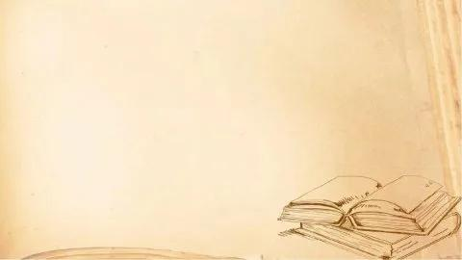
Учителя русского языка и литературы
школы №2 г. Туймазы

Slide 2
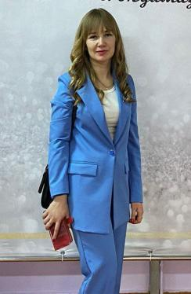
Хазиева Лилия Рафиковна
Родилась 5 августа 1989 года в селе Какрыбашево Туймазинского района БАССР. В 2010 году окончила Туймазинский педагогический колледж и в 2011 году устроилась секретарем-делопроизводителем в МАОУ СОШ № 2 г. Туймазы. В 2014 году закончила БГПУ им. М. Акмуллы и начала работать учителем русского языка и литературы.
Педагогическое кредо: «Понимать и поддерживать каждого ученика, отдавать частичку души и прививать любовь к русскому языку и литературе».

Slide 3
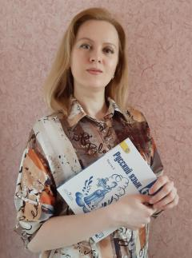
Федорова Евгения Сергеевна
Родилась 4 июля 1980 года в городе Туймазы. В 2002 году окончила Бирский государственный педагогический институт по специальности учитель русского языка и литературы. С 2006 года работает учителем русского языка и литературы в МАОУ СОШ №2 с углублённым изучением отдельных предметов г. Туймазы. Педагогическое кредо: «Вся гордость учителя в учениках, в росте посеянных им семян…»
Награждена Благодарственным письмом Администрации муниципального района Туймазинский район Республики Башкортостан.

Slide 4
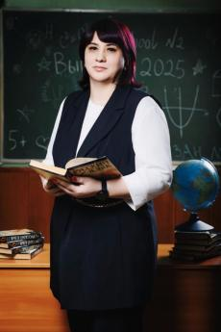
Валиева Сумбуль Гаязовна
Родилась 7 января 1981 года в селе Какрыбашево Туймазинского района Республики Башкортостан. После окончания школы в 1997 году поступила в Белебеевское педагогическое училище. В 2009 году заочно окончила Башкирский Государственный Педагогический Университет им. М. Акмуллы по специальности учитель русского языка и литературы. С 2006 года работает учителем русского языка и литературы в средней школе №2 г. Туймазы. Являлась руководителем методического объединения учителей русского языка и литературы. Её ученики являются призёрами и победителями олимпиад, конкурсов разного уровня.
Педагогическое кредо: «Каждый ребёнок талантлив, но талантлив по-своему».
Награждена Почётной грамотой Министерства образования и науки Республики Башкортостан.

Slide 5
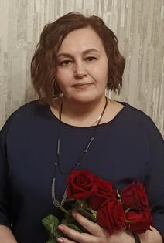
Власова Гульнара Шамилевна
Родилась 16 апреля 1976 года в совхозе 1 Мая Туймазинского района. В 1995 году окончила Салаватский педагогический колледж по специальности учитель начальных классов. В 2012 году окончила ВЭГУ по специальности учитель русского языка и литературы. С 2023 года работает учителем русского языка и литературы в МАОУ СОШ №2 с углублённым изучением отдельных предметов г. Туймазы.
Педагогическое кредо: «Чтобы учить других, нужно учиться самому, чтобы воспитывать других ,нужно начинать с себя, чтобы развивать других, нужно самому постоянно развиваться!»

Slide 6
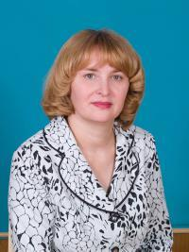
Загретдинова Фания Галиевна
Родилась в деревне Кискакулбашево Буздякского района Республики Башкортостан. Но вскоре семья переезжает в Узбекистан. В 1 класс она пошла в 1973 году в городе Джизаке. В 1984 году поступила в Джизакский педагогический институт на филологический факультет. Окончив институт, приехала в город Туймазы, стала работать учителем русского языка и литературы в средней школе №2. За годы своей работы подготовила большое количество медалистов и призёров олимпиады по литературе и русскому языку разного уровня и стобалльника ЕГЭ по русскому языку.
Награждена Почётной грамотой Министерства Образования Российской Федерации.

Slide 7
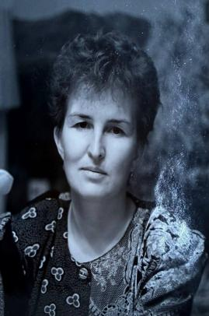
Мустафина Хамзия Астаховна
Родилась 22 августа 1960 года. С 1967 по 1977 годы училась в школе. В 1975 году поступила в Уральский педагогический институт им. А. С. Пушкина на факультет русского языка и литературы. Окончила институт в 1983 году, после чего в 1984 году получила распределение в Туймазинский район в среднюю школу №2 г. Туймазы. За годы своей работы подготовила большое количество медалистов и призёров олимпиады по литературе и русскому языку разного уровня.
Награждена Почётной грамотой министерства образования Республики Башкортостан.

Slide 8
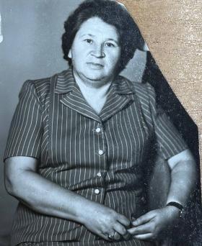
Маликова Мария Михайловна
В просвещении проработала 42 года 6 месяцев. В 1950 году поступила в Белебеевское педучилище. После его окончания работала воспитательницей, а потом – завучем детского дома в Бакалинском районе. Переехала в город Туймазы, работала учительницей начальных классов в школе №5. Поступила в пединститут города Дмитровграда, после завершения учёбы работала в школе №7, а в 1969 году перешла в школу №2 учителем русского языка и литературы и проработала в ней 27 лет, вплоть до ухода на пенсию.

Slide 9
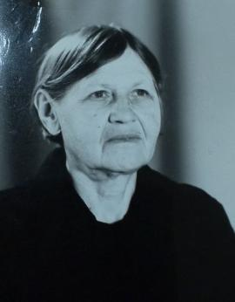
Горохова Раиса Васильевна
Родилась в 1922 году. В 1941 году окончила 10 классов средней школы №3. С первого же года Великой Отечественной войны начала работать учителем в школах г. Туймазы. Заочно окончив педтехникум, а затем – учительский институт, стала работать учителем русского языка и литературы в средней школе №2. Руководила методической секцией языковедов, работала завучем.
Награждена медалью «За доблестный труд в Великой Отечественной войне 1941-1945 гг.» и юбилейными медалями «30 лет Победы в Великой Отечественной войне 1941-1945 гг.» и «50 лет Победы в Великой Отечественной войне 1941-1945 гг».

Slide 10

Учителя математики и физики
школы №2 г. Туймазы

Slide 11
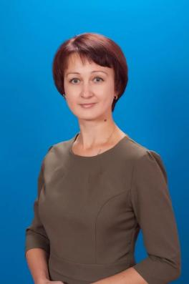
Малышева Елена Александровна
Родилась 31 марта 1976 года в городе Туймазы. В 1995 году окончила Туймазинское педагогическое училище по специальности учитель начальных классов. В 2007 году окончила Башкирский государственный педагогический университет им. Акмуллы по специальности «Логопедия». В 2023 году получила диплом учителя математики в ЧОУ ДПО «Профиль». С 1995 по 2015 год работала в МАОУ СОШ №7 учителем начальных классов. С 2025 года работала в МАОУ СОШ №2 с углублённым изучением отдельных предметов учителем начальных классов, с 2022 года - заместителем директора по УВР, 2023 года – учителем математики. Творческий подход, ответственность, владение методикой обучения, компетентность, знание основных путей решения проблемы связи обучения и развития, структуры и функций учебной деятельности отличают её педагогическую деятельность.
Педагогическое кредо: «Творить, пробовать, искать и развиваться».
Награждена Почётной грамотой министерства образования и науки Республики Башкортостан.

Slide 12
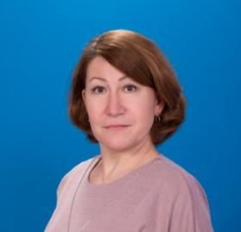
Шайхуллина Гузель Фанисовна
Родилась 5 ноября 1976 года в городе Туймазы. В 1997 окончила с отличием Туймазинское педагогическое училище с базовой начальной школой по специальности учитель начальных классов и стала работать по профессии.
В 2000 году окончила Московский государственный педагогический университет. С 1997 года работала в МАОУ СОШ №2 г. Туймазы учителем начальных классов, а с 2022 года преподаёт математику в среднем звене. Самой главной наградой считает достижения своих выпускников, добрые слова родителей учащихся и благодарность коллег.
Педагогическое кредо: «Все дети способны учиться, каждый ребёнок уникален и заслуживает внимания и заботы».

Slide 13
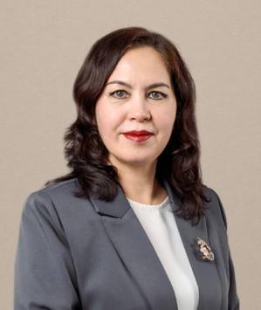
Ибатуллина Айгуль Нуровна
Родилась 3 декабря 1976 года в поселке Кандры города Туймазы. В 1999 году окончила Башкирский государственный педагогический институт по специальности учитель математики и информатики. С 1999 года работала учителем в Туймазинской средней школе №3. С 2006 по 2007 года работала по совместительству методистом по информационным технологиям Управления образования Туймазинского района. В 2009 году перевелась работать учителем информатики и математики в МБОУ СОШ №2 с углублённым изучением отдельных предметов и с октября 2009 года стала занимать должность заместителя директора по воспитательной работе. Организовать воспитательную работу в школе, обеспечивать физическое, нравственное развитие личности школьника, создавать условия для развития его интеллектуальных, творческих способностей для самоопределения, самореализации, самоорганизации – вот её основная задача в воспитании и становлении подрастающего поколения.
Педагогическое кредо: «Надо любить то, что вы делаете, надо делать то, что вы любите».
Награждена Почётной грамотой Министерства Просвещения РФ в 2025 году.

Slide 14
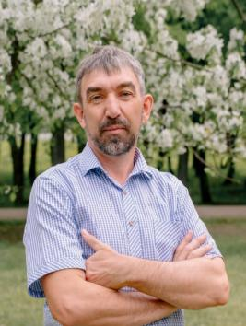
Шарапов Рамиль Раилович
Родился 30 октября 1974 года в деревне Ермунча Туймазинского района БАССР. В 1997 году окончил Башкирский государственный педагогический институт по специальности учитель физики и математики. С 1997 по 2002 год работал учителем в Кандрыкулевской средней школе. В 2002 году перевелся работать учителем физики и математики в средней школе №2 г. Туймазы. С 2008 г по 2017 г был руководителем районного методического объединения учителей физики.
Педагогическое кредо: «Не искать легких путей, а добиваться всего упорным трудом».
Награжден Почётной грамотой Министерства Просвещения Российской Федерации.

Slide 15
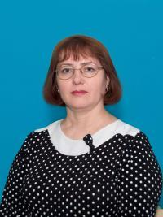
Сафуанова Светлана Николаевна
Родилась 2 января 1959 года в городе Абдулино Оренбурской области. В 1966 году поступила в первый класс Бакалинской средней школы №1. В 1978 году поступила в Башкирский государственный педагогический институт на физико-математический факультет. С 2001 года работала учителем математики в средней школе №2 г. Туймазы.
Награждена Почётной грамотой Министерства образования Республики Башкортостан.

Slide 16
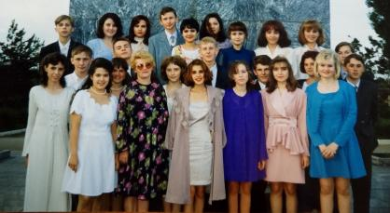
Пупышева Вера Владимировна
Родилась в 1961 году в городе Нефтекамск. В 1969 году пошла в первый класс. С 1970 по 1979 годы обучалась в средней школе №2 г. Туймазы. После окончания школы поступила в Бирский педагогический институт на факультет математики. Окончив институт в 1984 году, работала учителем математики в средней школе №2 г. Туймазы 16 лет.
Награждена грамотой Министерства образования Российской Федерации.

Slide 17
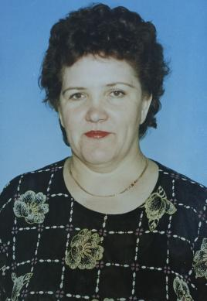
Хайруллина Дамира Шайхуловна
Родилась 1 января 1956 года в деревне Старо-Башкирово Чекмагушевского района. В 1973 году окончила Старо-Башкировскую среднюю школу и проработала два года учителем. В 1975 году поступила в Башкирский государственный педагогический институт на физико-математический факультет. Проработала учителем математики в средней школе №2 с 1980 по 2000 годы. За годы своей работы подготовила большое количество победителей и призёров олимпиады по математике.

Slide 18
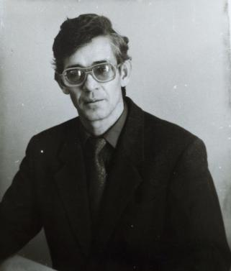
Кожевников Анатолий Петрович
Родился в 1949 году в городе Инза Ульяновской области, там же в 1967 году окончил среднюю общеобразовательную школу №19. В 1971 году окончил Ульяновский педагогический институт по специальности учитель физики. По распределению был направлен в БАССР преподавателем физики. Свою преподавательскую деятельность начал в СПТУ села Бакалы. В 1980 году переехал в г. Туймазы, 18 лет проработал в Туймазинской средней школе №2, завершил свою педагогическую деятельность в гимназии №1 г. Туймазы.
Награждён званием «Отличник народного просвещения Российской Федерации».

Slide 19
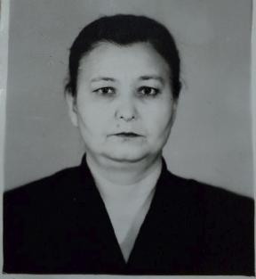
Фарахова Роза Мазитовна
Родилась 20 июня 1952 года в селе Байряки Ютазинского района республики Татарстан. Училась в средней Байрякинской школе, которую окончила в 1969 году. После окончания поступила в Казанский государственный педагогический институт на физико-математический факультет. После окончания института работала учителем математики в Татарстане. Переехав в Башкортостан, с 1974 по 1998 гг. работала учителем математики в средней школе №2 г. Туймазы.
Награждена званием «Отличник народного просвещения Российской Федерации».

Slide 20
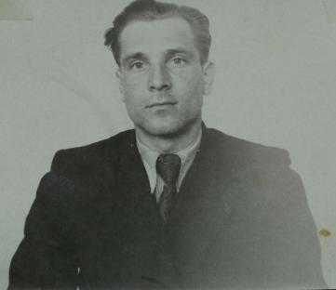
Дроздов Павел Константинович
Родился 13 мая 1930 года в селе Николаевка Омской области. Окончил семилетнюю школу. После окончания школы работал грузчиком до 1946 года, а затем поступил в татарское педагогическое училище Новосибирской области. Попал в число выдвиженцев, работал учителем математики и физики в 5-7 классах, поступил на третий курс Новосибирского педагогического института на физико-математический факультет. В 1964 году переехал в город Туймазы и начал работать в школе №8. В 1975 году стал учителем физики и астрономии в школе №2, затем – учителем информатики до 1990 года. С 1998 по 2000 годы работал учителем информатики в этой же школе.

Slide 21

Учителя истории и Основ безопасности и защиты Родины

Slide 22
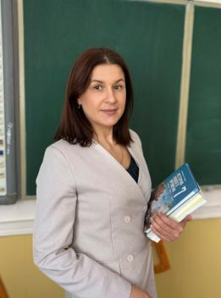
Гребнякова Валентина Викторовна
Родилась 12 апреля 1985 года в г. Туймазы. В 2008 году окончила Башкирский государственный университет им. М. К. Акмуллы по специальности учитель истории. С 2005 года работала учителем истории и обществознания в с. Райманово. С 2011 года учителем истории и обществознания в МАОУ СОШ № 4 г. Туймазы. В 2021 году перевелась работать в МАОУ СОШ №2 г.Туймазы заместителем директора по научно-методической работе и по совместительству учителем истории и обществознания.
Педагогическое кредо: «Быть педагогом — это значит быть творцом, фантазёром, воспитателем детских душ и не расставаться с детством никогда!».
Основными итогами её административной деятельности является создание системы научно-методической работы в школе, способствующей раскрытию и реализации творческого потенциала учащихся и членов педагогического коллектива.
Награждена Почетной грамотой Министерства образования и науки.

Slide 23
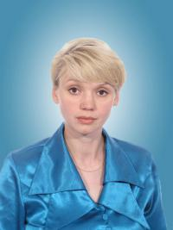
Ганиева Елена Николаевна
Родилась 25 октября 1970 года в г. Туймазы Башкирской АССР. В 7 лет пошла в первый класс средней школы №2 и окончила в 1988 году и поступила в Томскую Государственную архитектурно-строительную академию. В 1999 году поступила в Башкирский государственный педагогический университет имени М. Акмуллы на исторический факультет и в 2004 году окончила его с красным дипломом. С 2006 по 2022 гг. работала учителем истории в средней школе №2 г. Туймазы.
Награждена Почётной грамотой Министерства образования Российской Федерации.

Slide 24
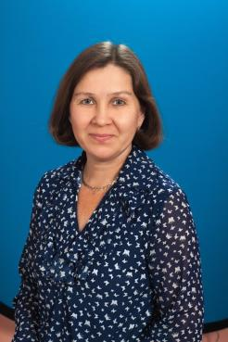
Минлигареева Ольга Бикъяновна
Родилась в 1971 году в г. Туймазы Башкирской АССР, в 1988 году окончила среднюю школу №2 г. Туймазы. В 1989 году поступила в Башкирский государственный педагогический институт на исторический факультет по специальности учитель истории и социально-политических дисциплин. С апреля 1995 года работает в средней школе №2 г. Туймазы учителем истории и обществознания.
Педагогическое кредо: «Учитель должен быть не только источником знаний, но и другом, который помогает справиться с трудностями».
Награждена значком «Отличник образования Республики Башкортостан», почётным званием «Почётный работник сферы образования Российской Федерации».

Slide 25
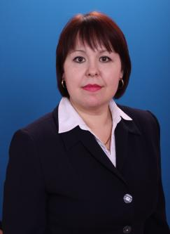
Камалетдинова Гульфия Минзагировна
Родилась 11 мая 1977 года в деревне Гафурово Туймазинского района БАССР. В 1984 году пошла в первый класс в Гафуровскую неполную среднюю школу, которую окончила в 1992 году. В этом же году поступила в Туймазинское педагогическое училище, на отделение «Учитель начальных классов». В 1996 году окончив педагогическое училище, по распределению устроилась в среднюю школу №2 города Туймазы учителем татарского языка и литературы. С 1998 по 2003 год заочно обучалась в Башкирском педагогическом университете им. М. Акмуллы на филологическом факультете. С 2011 по 2012 год прошла переподготовку в Институте образования Республики Башкортостан по специальности «Учитель истории и обществознания».
Награждена Почётной грамотой Республики Башкортостан.

Slide 26
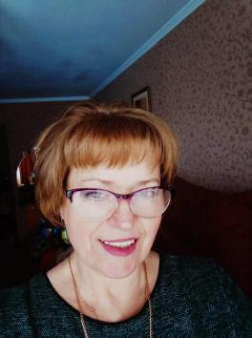
Зайцева Светлана Ремидовна
Родилась 22 декабря 1963 г. В Уфе. В 1981 году закончила среднюю школу №19 в г. Салават. В 1987 году закончила БГПИ по специальности учитель истории, обществознания и английского языка. С этого же года стала работать учителем истории в средней школе №2. Неоднократно её ученики становились призёрами олимпиад разных уровней.
Награждена благодарственным письмом Министерства Республики Башкортостан.

Slide 27
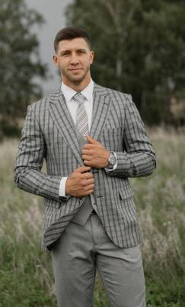
Маслов Константин Дмитриевич
Родился 25 июня 1998 года в городе Туймазы. В 2021 году окончил Башкирский Государственный Педагогический Университет им. М. Акмуллы по специальности учитель основ безопасности жизнедеятельности и физической культуре. С 2022 года работал в МАОУ СОШ №2 г.Туймазы преподавателем-организатором основ безопасности жизнедеятельности и физической культуры. В 2023 году переквалифицировался на учителя по технологии и преподавателя-организатора основ безопасности и защиты Родины. На сегодняшний день преподает ОБиЗР и Труд (Технология) в МАОУ СОШ №2 с углублённым изучением отдельных предметов.
Педагог организовывает работу по воспитанию у учащихся глубоких чувств по принадлежности к родной культуре и воспитанию политкорректности, воспитывает уважительное отношение к традициям и символам Российской Федерации. Его ученики являются призёрами и победителями олимпиад, конкурсов разного уровня.
Маслов Константин Дмитриевич - требовательный педагог, отзывчивый человек, старается создать вокруг себя доброжелательную обстановку.

Slide 28
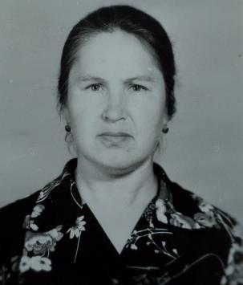
Низамиева Райхана Нургалеевна
Родилась в 1940 году в деревне Аднагулово Туймазинского района. После окончания школы в 1959 году поступила в Белебеевское педагогическое училище. После окончания училища с 1963 по 1964 годы работала учительницей начальных классов в деревне Казнаковка Туймазинского района. В 1964 году поступила в Башкирский государственный университет на исторический факультет. После окончания университета с 1969 по 1995 годы работала учителем истории в средней школе №2 г. Туймазы.
Награждена значком «Отличник народного образования» и медалью «Ветеран труда».

Slide 29
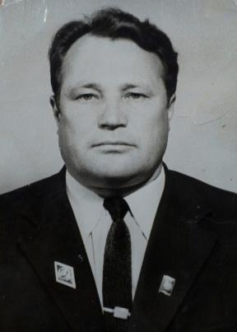
Каримов Марказ Зарипович
Родился 4 января 1936 года в селе Балтаево Кандринского района. В 1943 году поступил в Балтаевскую среднюю школу. После окончания в 1953 году поступил в Белебеевское училище, с 3 курса которого был призван в ряды военных сил СССР. После демобилизации продолжил учёбу, которую окончил в 1961 году и был направлен в Туймазинское РОНО. Стал работать в школе села Тукаево учителем русского языка и литературы, арифметики, пения в 5-6 классах. Вступил в ряды КПСС, поступил в БГУ на заочное отделение и был выдвинут директором этой же школы. По производственной необходимости был переведен директором в Ермунчинскую восьмилетнюю школу. Окончил БГУ, получил квалификацию преподавателя истории и обществоведения. В 1972 году был направлен директором в среднюю школу села Старые Туймазы, окончил ВУМЯ при горкоме КПСС. В 1993 году был переведён учителем истории в среднюю школу №2 г. Туймазы, где проработал до 2000 года, будучи уже на пенсии.

Slide 30
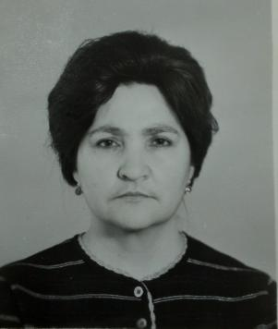
Байкова Фаузия Халяфовна
Родилась в 1927 году в деревне Куштеряк Бакалинского района. Училась в сельской школе, по окончании работала учителем истории. Окончила Белебеевское педагогическое училище, работала учителем истории. В 1946 году она поступила в Башкирский государственный педагогический институт на факультет истории. После окончания института работала учителем истории в Нижне-Троицкой школе, позже – в школе №5 г. Туймазы. С 1980 по 1988 годы работала завучем в средней школе №2 г. Туймазы, преподавала историю, заведовала методическим объединением учителей.
Награждена значком «Отличник народного просвещения», удостоверением «За доблестный труд в Великой Отечественной войне 1941-1945 года», медалью «Ветеран труда» и юбилейной медалью «50 лет победы в Великой Отечественной войне 1941-1945 года».

Slide 31
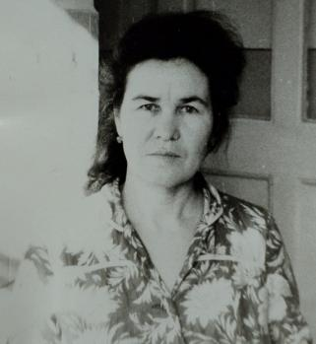
Нуретдинова Фарида Шакировна
Родилась 13 марта 1935 года в селе Мраково Кугарчинского района Башкирской АССР в семье служащего. В 1958 году окончила исторический факультет Башкирского государственного университета и была направлена по распределению в Шаранский район учителем истории. В 1964 году переехала в Туймазинский район. С 1964 по 1969 гг. работала учителем истории и обществоведения в средней школе №1 села Кандры. С 1969 года до ухода на пенсию преподавала историю в средней школе №2 г. Туймазы. Руководила секцией учителей истории, возглавляла комитет народного контроля школы.
Награждена почётными грамотами, медалью «Ветеран труда».

Slide 32
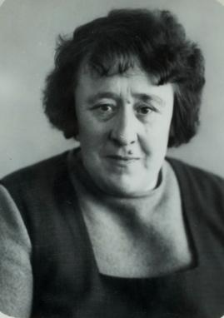
Яшина Раиса Ивановна
Родилась в 1927 году в городе Белебей. Отец был военкомом, мать – домохозяйкой. Из Белебея семья переехала в Белорецк, а впоследствии в город Петровск Ишимбайского района. 10 лет проучилась в Петровской средней школе. Поступила в Стерлитамакский учительский институт, где обучалась 2 года. Окончила Оренбургский педагогический институт. Начала работать в 1948 году в Ишимбайском районе учителем географии и биологии. Вскоре переехала в Туймазы и начала работать в средней школе №2 г. Туймазы учителем истории. Была руководителем комсомольской организации, парторгом, организатором внеклассных школьных занятий.
Награждена знаком «Отличника просвещения СССР», почётным званием «Заслуженный учитель СССР», медалью «Ветеран труда».

Slide 33

Учителя декоративно-прикладного цикла

Slide 34
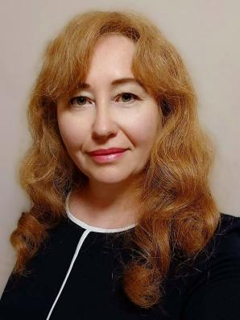
Шаяхметова Оксана Марселевна
Родилась в городе Уфа. В 1993 году окончила среднюю школу №7 г. Туймазы. В 1995 году получила диплом среднего образования по профессии «Оператор ЭВМ». В 2000 году окончила Новокуйбышевский государственный гуманитарно-технологический колледж по специальности «Профессиональное обучение». В 2003 году окончила Чувашский государственный педагогический университет им. И. Я. Яковлева в г. Чебоксары по специальности «Технология и предпринимательство». С августа 2020 года стала работать в средней школе №2 г. Туймазы учителем технологии.

Slide 35
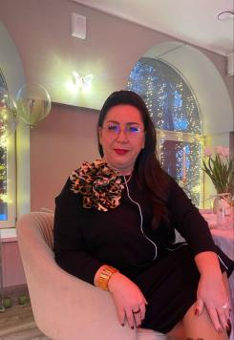
Мингазова Гульнара Ромазановна
Родилась 10 июля 1972 года в городе Навои Узбекской ССР. В 1991 году окончила Джизакское Государственное училище искусств по специальности учитель музыки в детской музыкальной школе, руководитель хора. В этом же году переехала на Родину предков в Башкортостан. В 1991 году началась учительская деятельность. С 2013 года работает в средней школе №2 г. Туймазы, имеет высшую квалификационную категорию.
Педагогическое кредо: «Воспитание учеников искусством и музыкой, выявление творческих способностей и приобщение их к многообразной творческой деятельности».

Slide 36
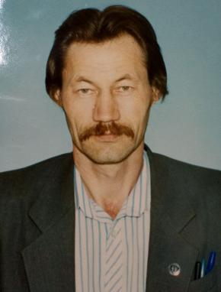
Ахтареев Тагир Гареевич
Родился 13 марта 1957 года в деревне Старотавларово Буздякского района. Учился в Туймазинской школе-интернате №1. После школы поступил в институт, но его не окончил и поступил в Уфимское педагогическое училище №2 на художественно-графический факультет. С 1981 по 2023 гг. работал в средней школе №2 г. Туймазы учителем рисования и черчения.
Награждён Почётными грамотами.

Slide 37
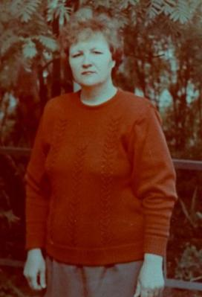
Каратаева Людмила Рашитовна
Родилась 22 мая 1950 года в деревне Дмитровка Буздякского района БАССР. Окончила туймазинскую среднюю школу №5. После окончания школы поступила в Ульяновский педагогический институт на историко-филологический факультет. После окончания института начала работать преподавателем по профилю швейного дела в учебно-производственном комбинате г. Туймазы. С 1989 года по 2020 годы работала в средней школе №2 г. Туймазы учителем труда. За многолетний добросовестный труд награждена грамотами.

Slide 38
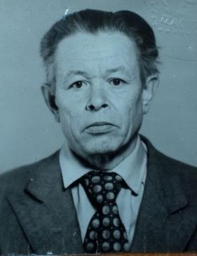
Звягинцев Евгений Андреевич
Родился в городе Туймазы. Окончил вечернюю школу, получил среднее образование и там же начал работать учителем. В дальнейшем работал на многих предприятиях города. Получил образование о трудовом обучении. С 1961 по 1993 гг. начал работать в средней школе №2 г. Туймазы учителем труда.
Награждён медалью «Ветеран труда».

Slide 39
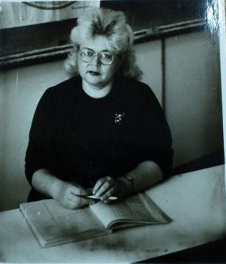
Полищук Надежда Константиновна
Родилась 3 августа 1949 г. в Уфе. В 1966 году окончила 10 классов и художественную студию. С 1966 по 1969 гг. обучалась в Уфимском педагогическом училище и после окончания по распределению была направлена в г. Туймазы в среднюю школу №2, где проработала учителем труда 31 год.

Slide 40

Учителя родного языка и литературы

Slide 41
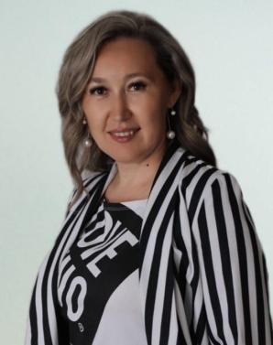
Юсупова Гульназ Шамсилевна
Родилась 21 октября 1980 года в деревне Карамалы-Губеево Туймазинского района. Школу закончила с отличием. В 1999 году окончила Белебеевское педагогическое училище с красным дипломом по специальности учитель начальных классов и социальный педагог. С 1999 года она работает учителем татарского языка и литературы в средней школе №2 г. Туймазы. В 2005 году окончила Башкирский государственный университет по специальности филолог- учитель татарского языка и литературы. В 2007 г. заочно окончила Башкирский государственный педагогический университет им. М. К. Акмуллы по специальности филолог- учитель башкирского языка и литературы и стала работать учителем башкирского языка и литературы.
Педагогическое кредо: «Любить, понимать, верить и помогать…»

Slide 42
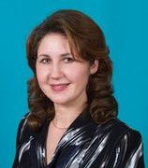
Джолдошева Лилия Фановна
Родилась в деревне Сабаево Буздякского района. После окончания сельской школы в 1988 году поступила в Белебеевское педагогическое училище. В 1991 году успешно закончила педучилище и начала свою педагогическую деятельность учителем начальных классов в Туктагуловской средней школе Туймазинского района. В 1993 году поступила на филологический факультет Башкирского государственного университета. В 1998 году начала работать учителем татарского языка и литературы в средней школе № 2 г. Туймазы.
Педагогическое кредо: «Чтобы быть хорошим преподавателем нужно любить то, что преподаёшь, и тех, кому преподаёшь».
Награждена Почётной грамотой Министерства образования Республики Башкортостан, Почётным званием «Почётный работник сферы образования Российской Федерации».

Slide 43
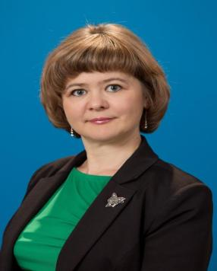
Хамитова Зимфира Яхиевна
Родилась 21 августа 1976 года в селе Ильчимбетово Туймазинского района. Свою профессиональную деятельность начала с 1996 года после окончания Белебеевского педагогического училища. В 2002 году окончила Башкирский государственный педагогический университет по специальности «Филолог. Учитель татарского языка и литературы». С 2006 по 2007 г обучалась заочно в Башкирском государственном педагогическом университете им. М. К. Акмуллы по специальности филолог. Квалификация: Учитель башкирского языка и литературы. В 1997 г. начала работать в средней школе №2 г. Туймазы учителем татарского языка и литературы, а с 2006 г - учителем башкирского языка и литературы.
Педагогическое кредо: «Чтобы быть хорошим преподавателем нужно любить то, что преподаёшь, и тех, кому преподаёшь».
Награждена Почётной грамотой Министерства образования Республики Башкортостан.

Slide 44
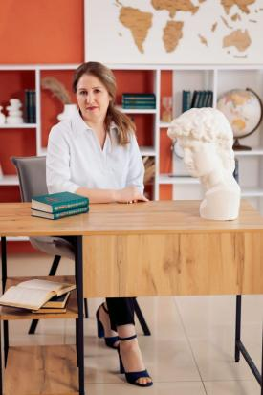
Гареева Эльвира Хазинуровна
Родилась 10 марта 1976 года в с. Тюменяк Туймазинского района Башкирской АССР. После окончания в 1991 году поступила в Туймазинский филиал Белебеевского педагогического училища на отделение “Преподавание в начальной школе в национальных школах”. Успешно окончив педагогическое училище в 1995 году, начинает свою трудовую деятельность в средней школе №2 г. Туймазы учителем татарского языка и литературы в начальных классах. Являлась руководителем методического объединения учителей родного языка и литературы.
Награждена Благодарностью Российской Федерации за заслуги в деле воспитания и образования подрастающего поколения.

Slide 45

Учителя иностранных языков

Slide 46
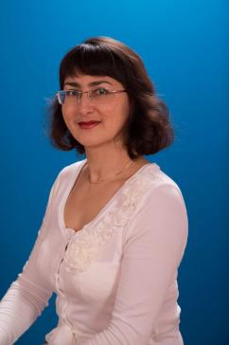
Сальманова Алсу Канафиевна
Родилась 2 декабря 1975 года в городе Туймазы. В 1998 году окончила Башкирский государственный университет по специальности учитель немецкого и английского языка. С 1998 года она начала работать учителем английского языка в средней школе №2 г. Туймазы. Являлась руководителем школьного методического объединения учителей английского языка.
Педагогическое кредо: «Знание языков — дверь к мудрости».
Высокий уровень культуры, глубина знания предмета, любовь к предмету, творческий подход в преподавании, общение на основе увлеченности совместной творческой деятельностью с учащимися отличают её педагогическую деятельность.
Награждена значком «Отличник образования Республики Башкортостан», Почётной грамотой Министерства образования Республики Башкортостан.

Slide 47
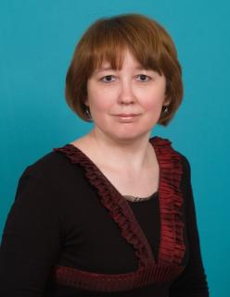
Садыкова Резида Фаниловна
Родилась 18 ноября 1968 года в деревне Карамалы-Губеево Туймазинского района. В 1992 году окончила Башкирский государственный педагогический институт по специальности учитель немецкого и английского языков. С 1992 по 1993 гг. работала учителем немецкого языка в средней школе №1 с. Серафимовский. С 1993 по 2022 гг. работала учителем немецкого и английского языков в средней школе №7 г. Туймазы. С 2022 года работает учителем английского языка в средней школе №2 г. Туймазы.
Педагогическое кредо: «Плохо не то, что не знаешь, а то, что знать не хочешь.»

Slide 48
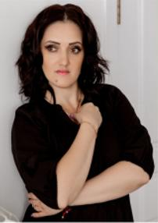
Исмагилова Альбина Альмировна
Родилась 10 декабря 1982 года. В 2002 году окончила Туймазинское педагогическое училище по специальности “Учитель начальных классов”. В 2015 году окончила ЧОУ ВО “ВЭГУ” г. Уфа по специальности учитель русского языка и литературы. В 2022 году окончила Башкирский государственный университет по специальности учитель английского языка. С 2025 года работала учителем английского языка в средней школе №2 г. Туймазы.
Педагогическое кредо: «Учитель не просто профессия, а часть жизни каждого человека. И эта часть должна быть самой лучшей».
Награждена нагрудными знаками «Отличник образования Республики Башкортостан» и «Отличник здравоохранения Республики Башкортостан».

Slide 49
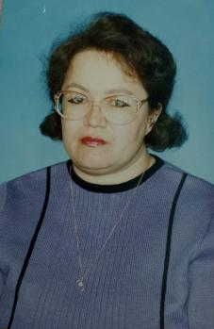
Ахунова Наиля Калимулловна
Родилась в 1961 году в г. Октябрьский Башкирской АССР. Училась в средней школе № 16. В 1978 году поступила в Башкирский государственный университет на факультет иностранных языков. После окончания в 1983 году по направлению работала в Шаранском районе. В средней школе №2 г. Туймазы проработала 6 лет. За время работы была руководителем городского методического объединения учителей английского языка.
Награждена грамотой Министерства образования Республики Башкортостан.

Slide 50
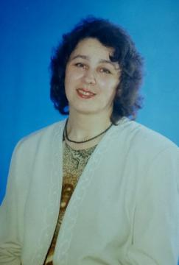
Миннуллина Загина Рафаиловна
Родилась 3 мая 1959 года в г. Уфа. Окончив Уфимскую среднюю школу, в 1978 году поступила в Башкирский государственный педагогический институт на факультет иностранных языков, и по окончании в 1983 году переехала в г. Туймазы. С 1983 по 2000 гг. работала в средней школе №2 г. Туймазы учителем немецкого языка, с 1993 года – заместителем директора по воспитательной работе. В 1996 году стала призёром городского конкурса педагогического мастерства “Учитель года – 1996”.
Награждена Почётной грамотой Министерства образования Республики Башкортостан, Почётной грамотой Комитета по делам молодёжи Республики Башкортостан, Почётной грамотой государственного Комитета физической культуры и спорта Республики Башкортостан.

Slide 51

Учителя начальной школы

Slide 52
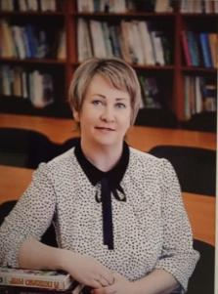
Емельянова Анастасия Анатольевна
Родилась 20 декабря 1979 года в г. Ахангаран Ташкентской области. В 2002 г. окончила Восточный институт экономики, гуманитарных наук, управления и права по специальности учитель начальных классов и стала работать по профессии. С 2022 года стала работать в средней школе №2 г. Туймазы учителем начальных классов.
Педагогическое кредо: «Любить, вкладывать, воспитывать и развивать».
Каждый ребёнок талантлив! Но талантлив по-своему. И она как педагог, всегда ставит перед собой цель: увидеть, разглядеть, не пропустить в ребенке все лучшее, что в нем есть, и дать ему раскрыть, показать себя, проявить свои способности, возможности. Главное, любить и понимать своих учеников.

Slide 53
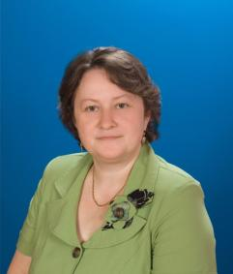
Хабибуллина Гульнара Фанисовна
Родилась 26 марта 1970 года в г. Туймазы Республики Башкортостан. В 1993 году окончила филиал Белебеевского педагогического училища в г. Туймазы по специальности учитель начальных классов и стала работать по профессии. С 1997 по 2000 гг. обучалась в Московском государственном педагогическом университете. С 1998 года работает в средней школе №2 г. Туймазы учителем начальных классов.
Педагогическое кредо: «Вечно изобретать, пробовать, совершенствовать и совершенствоваться – вот единственный курс учительской жизни».
Постоянно пробует новые идеи преподавания, применяет новые технологии, методы и приёмы. Высокий профессионализм и личные качества вызывают любовь учеников, уважение со стороны коллег и родителей.

Slide 54
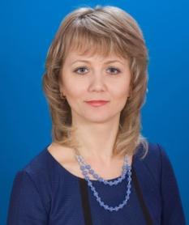
Борисова Галина Ивановна
Родилась 1 ноября 1976 года в поселке Субханкулово Туймазинского района. В 1996 окончила с отличием Туймазинское педагогическое училище с базовой начальной школой по специальности учитель начальных классов и стала работать по профессии. В 2002 году окончила Башкирский государственный педагогический университет им. М. Акмуллы. С 2008 года начала работать в средней школе №2 г. Туймазы учителем начальных классов.
Педагогическое кредо: «Чтобы учить других, нужно учиться самому; чтобы воспитывать других, нужно начинать с себя; чтобы развивать других, нужно самому постоянно развиваться!»
Стремится к развитию и совершенствованию учебного процесса. Прививает любовь к знаниям и учит критически мыслить. Увлечённость своим делом, широкий кругозор, высокая работоспособность, искренний интерес к ребенку – всё это создало ей авторитет среди учеников и её родителей.

Slide 55
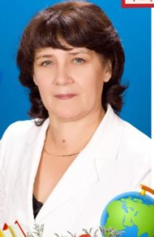
Гимазетдинова Фина Наиловна
Родилась 29 января 1962 года в деревне Сюньбашево Шаранского района Республики Башкортостан. В 1984 году окончила Башкирский государственный педагогический институт и стала работать по профессии учителем математики. Прошла профессиональную переподготовку «Методика организации образовательного процесса в начальной школе». С 1984 года стала работать в средней школе №2 учителем начальных классов.
Педагогическое кредо: «Чтобы быть хорошим преподавателем, нужно любить то, что преподаешь, и любить тех, кому преподаешь».
Доброжелательный тон, педагогический такт, ясное видение цели, введение ролевых игр и творческих заданий помогают учителю достигать полного взаимопонимания с обучающимися и решать проблему личностно-ориентированного обучения.

Slide 56
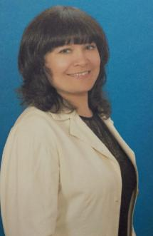
Аверьянова Лина Марсовна
Родилась 19 апреля 1977 года в г. Туймазы. В 1984 году пошла в 1 класс средней школы №2 г. Туймазы, где проучилась 10 лет. С 1994 по 1999 гг. обучалась в Башкирском государственном педагогическом институте на факультете «Педагогика и методика начального образования». С 1994 года начала работать в средней школе №2 г. Туймазы, с 1999 года – учителем начальной школы. С 2003 по 2004 гг. работала заместителем директора по воспитательной работе, с 2008 по 2010 гг. – заместителем директора по научно-методической работе. С 2020 года начала работать заместителем директора по учебно-воспитательной работе.
Награждена Почётной грамотой Министерства просвещения Российской Федерации.

Slide 57

Минигулова Алина Махмутовна
Родилась 11 февраля 1983 года в г. Туймазы БАССР. С 1989 по 1998 гг. обучалась в средней школе №2 г. Туймазы. После окончания поступила в Туймазинское педагогическое училище на специальность «Учитель начальных классов». С 2006 по 2011 гг. обучалась в Башкирском государственном педагогическом университете имени М. Акмуллы по специальности «Педагогика и психология». С 2010 года начала работать в средней школе №2 г. Туймазы учителем начальных классов.

Slide 58

Еникеева Гульнара Миргалимовна
Родилась 3 ноября 1970 года в д. Имян-Купер Туймазинского района. В 1990 году окончила Белебеевское педагогическое училище. С 1990 года работает учителем начальных классов в средней школе №2 г. Туймазы. В 1998 году окончила Восточный институт экономики, управления и права по специальности педагогика и методика начального образования.
Педагогическое кредо: «Быть союзником и другом ученика, чтобы учить его жизни».
Опытный, инициативный, ответственный, творчески работающий учитель. Уважительное и тактичное отношение к родителям, ученикам, коллегам создали ей заслуженный авторитет в коллективе.
Награждена Почётной грамотой Министерства образования и науки Республики Башкортостан.

Slide 59

Низамутдинова Земфира Румбиковна
Родилась 14 марта 1971 года в селе Шигайкулбаш Буздякского района. Училась в средней школе № 2 г. Туймазы. После окончания Белебеевского педагогического училища в 1990 году начала свою педагогическую деятельность в качестве учителя начальных классов в средней школе № 2 г. Туймазы.
Педагогическое кредо: «Главная цель учителя – воспитание у детей доброты, сочувствия и способности делать мир лучше».
Умение создавать атмосферу доверия и поддержки, раскрытие потенциала каждого ученика в совместной работе, творческий подход в подаче знаний отличают её деятельность.
Награждена Почётной грамотой Министерства Образования Республики Башкортостан.

Slide 60

Фахретдинова Лилия Расимовна
Родилась 18 января 1984 года в г. Туймазы. В 2003 году окончила Туймазинский педагогический колледж по специальности учитель начальных классов и стала работать по профессии. В 2007 году окончила Башкирский государственный педагогический университет им. М. Акмуллы. С 2005 года работает в средней школе №2 г. Туймазы учителем начальных классов.
Педагогическое кредо: «Чтобы быть хорошим преподавателем, нужно любить то, что преподаёшь, и любить тех, кому преподаёшь».
Высокий профессионализм, стремление к совершенствованию педагогического мастерства, ответственность за результаты своего труда характерны для этого учителя. Активный сторонник современных направлений в обучении и воспитании младших школьников. Характерная особенность её работы - продуманная система активизации мыслительной деятельности школьников, умение вовлечь в неё каждого ребёнка.

Slide 61

Миннибаева Резеда Милисовна
Родилась 12 октября 1966 года в деревне Чишма-Карам Чекмагушевского района. В родном селе окончила начальную школу. В 1978 году переехала с родителями в деревню Ильчимбетово Туймазинского района и там же окончила среднюю школу. В 1980 году поступила в Белебеевское педагогическое училище на факультет учителя начальных классов. В 1985 году по распределению начинает работать в Максимовской восьмилетней школе Бакалинского района учителем начальных классов. Заочно окончила Башкирский государственный педагогический университет имени М. Акмуллы. С 1988 по 2011 гг. работает в средней школе №2 г. Туймазы.
Награждена Почётным званием «Почётный работник сферы образования Российской Федерации».

Slide 62

Галиева Регина Хамзиновна
Родилась 24 июня 1952 года в селе Чукадыбашево Туймазинского района. В 1967 г. окончила Чукадыбашевскую восьмилетнюю школу и поступила в Белебеевское педагогическое училище. После окончания в 1971 г. по направлению начала работать в Ярмунчинской школе учителем начальных классов. В 1977 году работала заведующей детского сада в селе Чукадыбашево. С 1989 года до выхода на пенсию работала в средней школе №2 г. Туймазы учителем начальных классов.

Slide 63

Курникова Зоя Фёдоровна
Родилась в 1946 году в деревне Михайловка Бакалинского района Башкирской АССР. С 1961 по 1965 гг. обучалась в Белебеевском педагогическом училище. С 1965 по 1968 гг. работала преподавателем немецкого языка в Диашевской восьмилетней школе Бакалинского района, затем – директором Ивановской начальной школы. С 1975 года работала учителем начальных классов в средней школе №2 г. Туймазы.
Награждена Почётной грамотой Министерства народного образования Башкирской АССР и медалью “Ветеран труда”.

Slide 64

Прокопьева Екатерина Захаровна
Родилась 27 ноября 1927 года в посёлке Дуслык Туймазинского района. Окончила девятилетнюю школу №3. Позже окончила Белебеевское педагогическое училище. С 1971 по 1984 гг. работала в средней школе №2 г. Туймазы учителем начальных классов.
Награждена Почётными грамотами Туймазинского ГРОНО и значком Победитель социалистического соревнования.

Slide 65

Габдуллина Раиса Зайнуловна
Родилась 1 октября 1939 года в деревне Балтаево Туймазинского района. В 1947 году пошла в 1 класс Балтаевской школы, а в 1954 году окончила её. В том же году поступила в Белебеевское педагогическое училище по специальности учитель начальных классов. Окончив его в 1958 году, была направлена в Аскинский район и проработала там 4 года. С 1960 по 1967 гг. обучалась в Удмуртском государственном педагогическом институте на историческом факультете. С 1971 по 1999 гг. работала учителем начальных классов в средней школе №2 г. Туймазы.
Награждена званием «Старший учитель».

Slide 66

Азнабаева Раиса Абуталиповна
Родилась 24 марта 1943 года в селе Сакмара Зианчуринского района. В 1960 году поступила в Орский педагогический институт на факультет педагогики и методики начального образования. После окончания работала в сельской школе Оренбургской области. С 1969 по 2008 гг. работала в средней школе №2 г. Туймазы.
Награждена значком «Отличник народного просвещения БАССР».

Slide 67

Сайдахметова Василя Хурматовна
Родилась 14 декабря 1949 года в деревне Балтаево Туймазинского района. В 1965 году поступила в Белебеевское педагогическое училище. После окончания в 1969 году стала работать в Балтаевской восьмилетней школе учителем начальных классов. С 1971 года работала в средней школе №2 г. Туймазы.
Награждена званиями «Отличник народного просвещения РСФСР», «Старший учитель», медалью «Ветеран труда».

Slide 68

Учителя физической культуры

Slide 69

Халитова Юлия Марсиловна
Родилась 1 сентября 1999 года в городе Туймазы, Республика Башкортостан. В 2017 году окончила среднюю школу №2 г. Туймазы и поступила в Поволжский государственный университет физической культуры, спорта и туризма, который окончила в 2021 году по направлению «Педагогическое образование». С 2021 по 2023 год обучалась в магистратуре в Санкт-Петербургском государственном университете по направлению «Спортивная психология». С 2023 года работает учителем физической культуры в средней школе №2 г. Туймазы.
Педагогическое кредо: «Учитель не просто показывает детям мир, а учит их прокладывать собственные маршруты».
Награждена «Почётной грамотой управления образования Администрации муниципального района Туймазинский район Республики Башкортостан».

Slide 70

Учителя естественнонаучного цикла

Slide 71

Ахунова Закина Саетбаталловна
Родилась в 1955 году в селе Идельбаково Зианчуринского района. Там же окончила Касмарскую среднюю школу на отлично. Поступила в Башкирский государственный университет на отделение химии и биологии. До 1981 года работала в селе Шаран, где была директором кружка натуралистов. С 1984 по 1998 гг. работала в средней школе №2 г. Туймазы учителем биологии.

Slide 72

Минникаев Тимур Раисович
Родился 22 января 1968 года в г. Баку. В 1975 году пошёл в первый класс средней школы №2 г. Туймазы. По окончании в 1985 г. поступает в Бирский государственный педагогический институт на факультет биологии. После окончания института в 1990 г. начинает работать в средней школе №2 г. Туймазы учителем биологии. Стал победителем конкурса “Учитель года”.

Slide 73

Васильева Раиса Павловна
Родилась в 1921 году в деревне Утарово в крестьянской семье, Бакалинского района Башкирской АССР. Начальную школу окончила там же. Три года обучалась в Ново-Юзеевской средней школе. В 1937 году поступила в Шаранскую среднюю школу, которую окончила в 1940 году. По завершении 10 класса прошла трёхмесячные учительские курсы по подготовке учителей географии. Работала в средней школе №2 г. Туймазы учителем географии и позже воспитателем группы продлённого дня.
Награждена благодарностями разного уровня.

Slide 74

Фаррухшин Рим Мунавирович
Родился 7 ноября 1961 года в деревне Кеязебаш Туймазинского района Башкирской АССР. Окончил среднюю школу и поступил в Башкирский государственный педагогический институт на географический факультет. После окончания отслужил в рядах Советской армии и с 1987 года работал в средней школе №2 г. Туймазы учителем географии.
Награждён Почётными грамотами разного уровня.

Slide 75

Гиззатулина Тутыя Загитовна
Родилась в 1932 году в селе Минешта Дюртюлинского района Башкирской АССР. С 1939 по 1946 гг. училась в Минештинской семилетней школе. После окончания поступила в Бирское педагогическое училище и в 1950 году по распределению назначена учителем математики в Исмаиловскую среднюю школу Туймазинского района. В 1953 году поступила в Башкирский государственный педагогический институт на факультет географии. В 1957 году по распределению начала работать в Килимовской средней школе Буздякского района учителем географии и некоторое время занимала должность завуча. В этом же году была переведена в среднюю школу №2 г. Туймазы учителем географии, где проработала до 1994 года.
Награждена грамотами и благодарностями разного уровня.

Slide 76

Семёнова Зоя Ивановна
Родилась в деревне Воздвиженка Туймазинского района, но вскоре переехала в г. Туймазы, где окончила семилетнюю школу №3. По окончании идёт работать на железную дорогу. В 1951 году поступает в Бугульминский педагогический институт. Окончив его, по распределению поехала в посёлок Майск Амурской области. Проработав там 3 года, вернулась в г. Туймазы и стала директором Дома Пионеров. В 1975 году начинает работать в средней школе №2 учителем биологии.
Награждена грамотами и благодарностями разного уровня.

